Slide 1
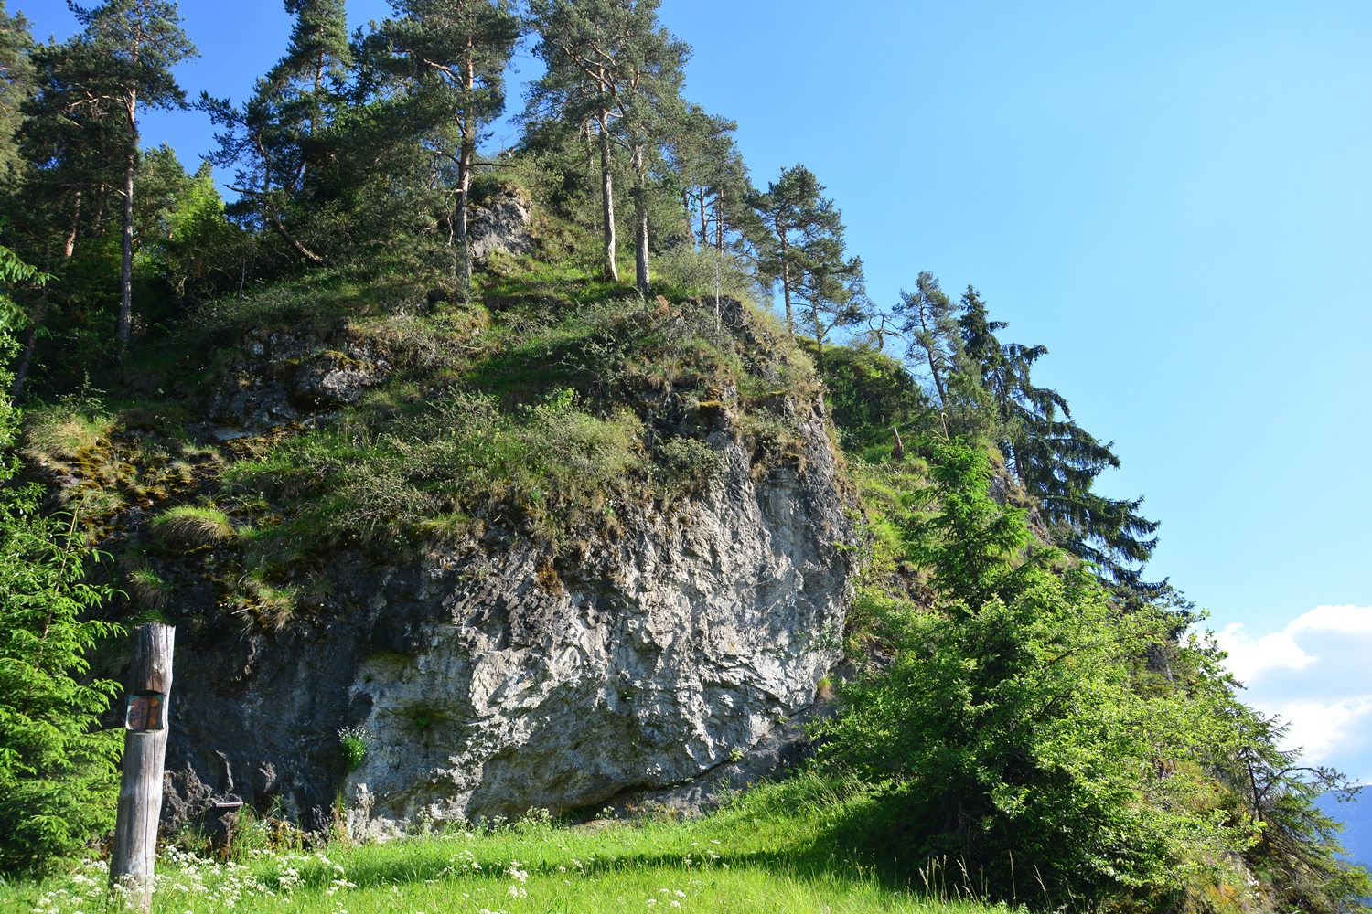
Geologická história Slovenska

Slide 2
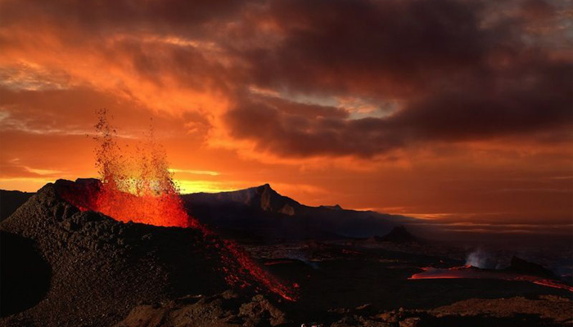
PRAHORY A STAROHORY
Naše územie pokrývalo more
Vznikali tu rôzne horniny, ktoré sa presúvali, vrásnili, premieňali, roztavili
Vznikali kontinenty

Slide 3
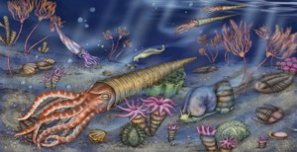
PRVOHORY
Staršie prvohory: more – žili tu ľaliovky, koraly, hlavonožce, lastúrniky, trilobity
- z neho zostali pieskovce a ílovité bridlice
Vrásnenie – územie sa zdvihlo, vznikli žulové masívy
Mladšie prvohory: súš a púšť
Močiare: prasličky a paprade → čierne uhlie

Slide 4
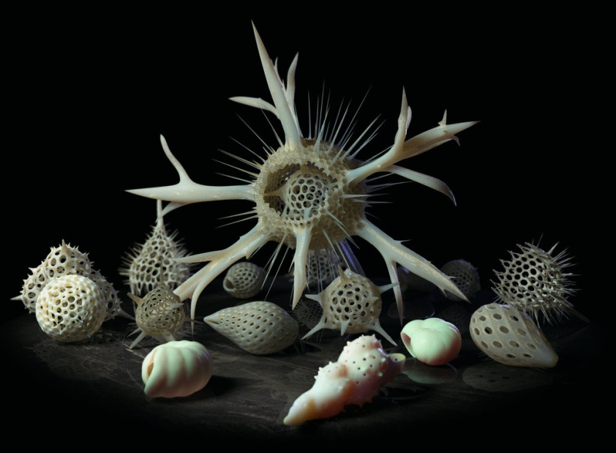
Dobšiná, Jelšava, Vlachovo
Najstaršie fosílne zvyšky na Slovensku, jediné nálezy triobitov
Plytké morské pobrežie a typické karbónske prasličkovo-papraďové pralesy
Dnes je tu povrchovo dobývané ložisko magnezitu
mikroskopické schránky dierkavcov
machovky, koraly, ramenonožce, ľaliovky a trilobity
Čierne uhlie – Zemplínske vrchy

Slide 5
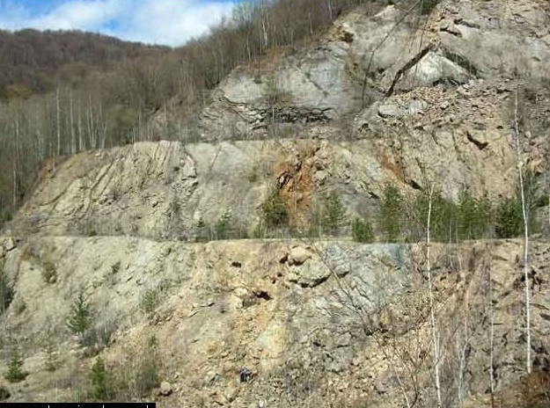
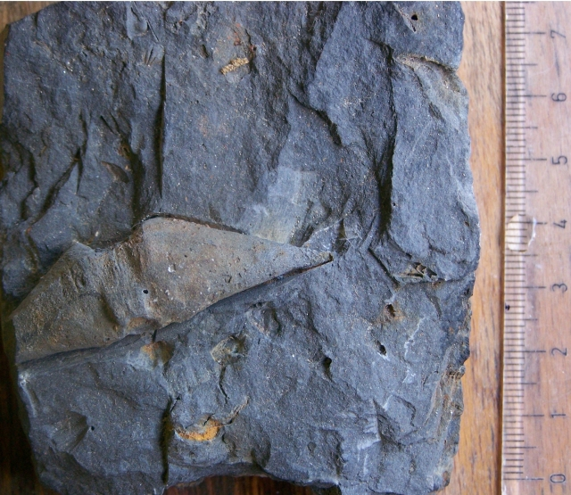
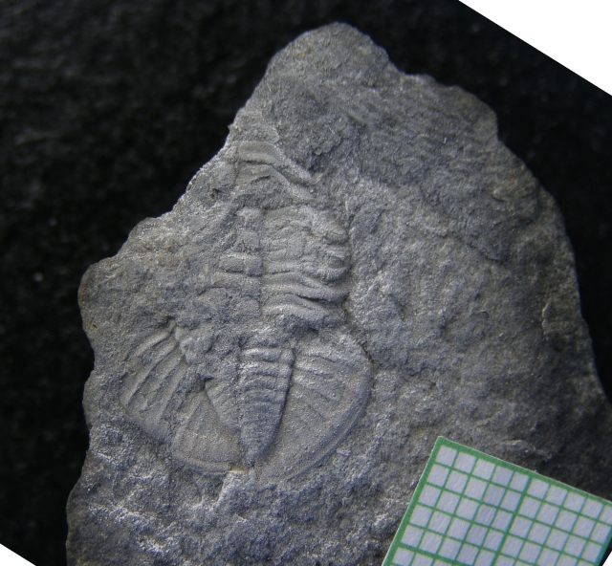
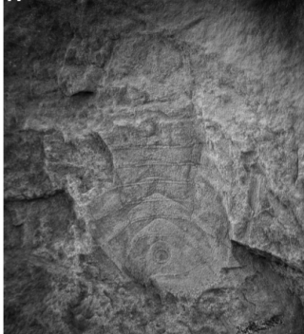

Slide 6
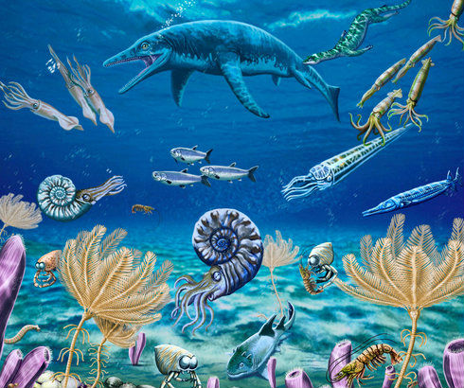
DRUHOHORY
Slovenské územie bolo zaplavené morom
Vznikali vápence a dolomity
Alpínske vrásnenie – zdvihli sa nové pohoria a vznikla väčšia pevnina

Slide 7
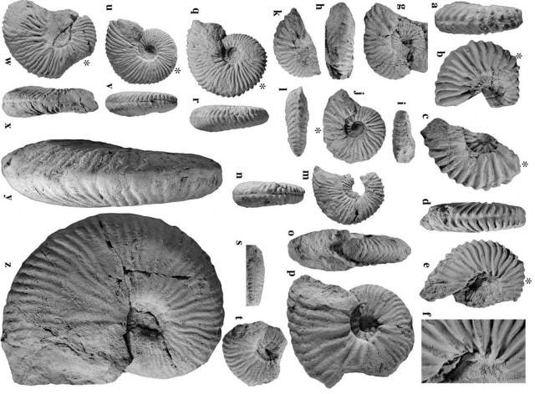
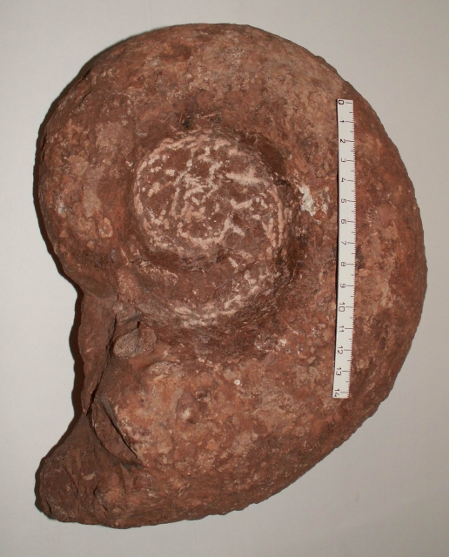
Chtelnica
Hlboké more
Amonity, ľaliovky, belemnity, hlavonožce a hubky

Slide 8
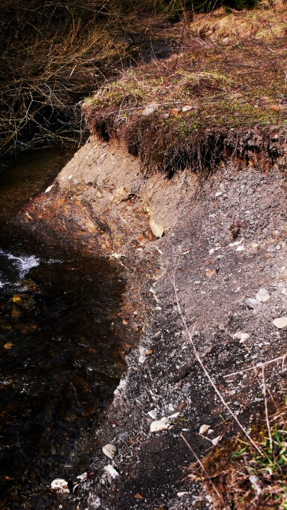
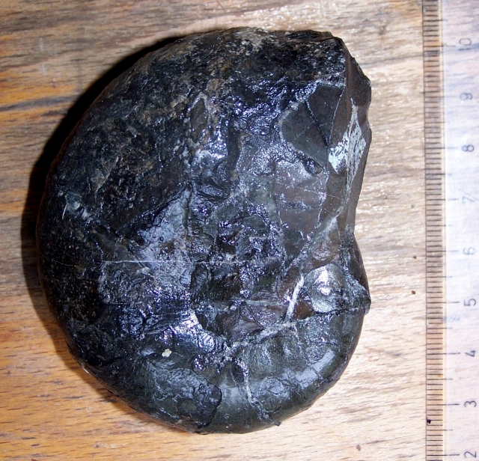
Litmanová
amonity a lastúrniky pokryté pyritom

Slide 9
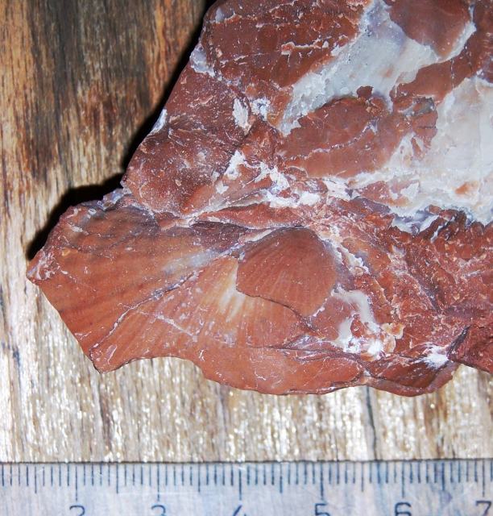
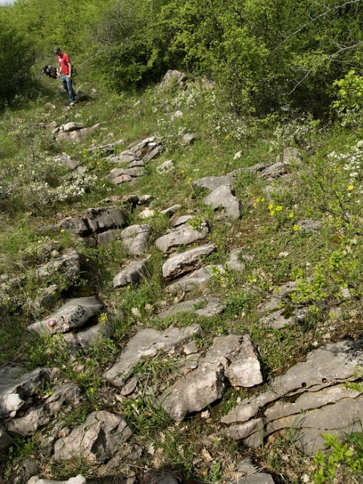
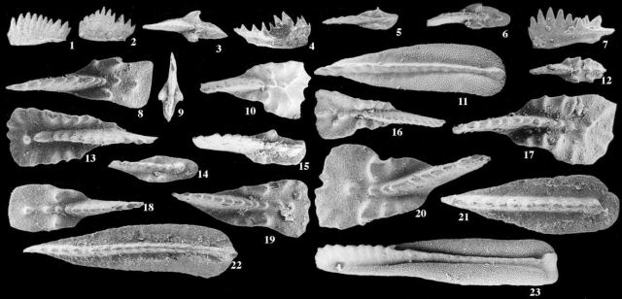
Silická Brezová
šíre more
červenkasté vápence so schránkami mäkkýšov a zúbky konodontov

Slide 10
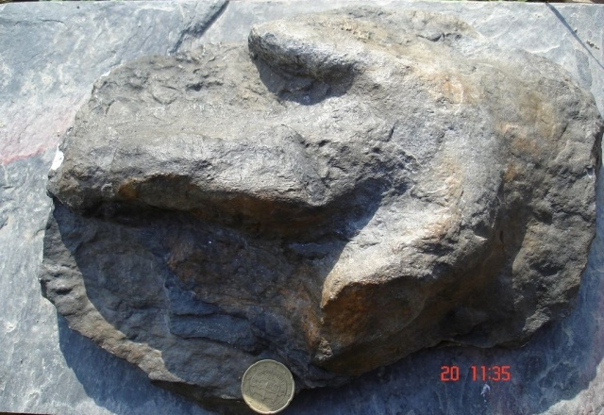
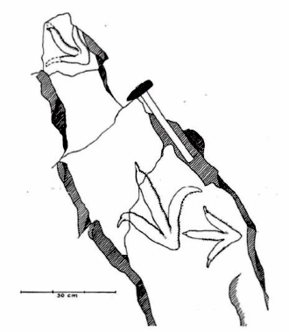
Vysoké Tatry – Tichá dolina
odtlačky stôp po prechádzkach dinosaura
jediné stopy po veľkých jašteroch na území strednej Európy

Slide 11
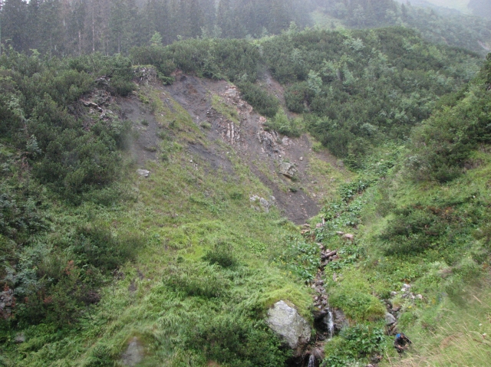
fosílie prasličiek

Slide 12
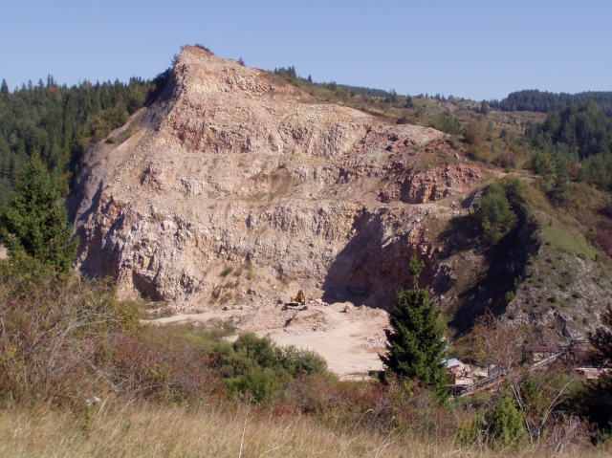
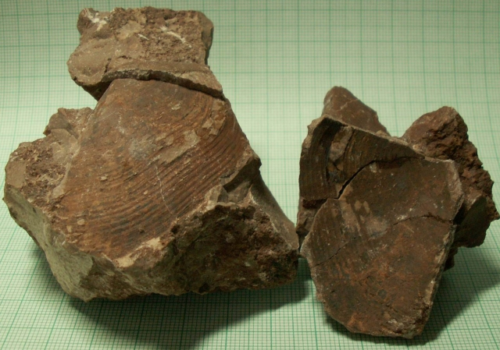
Jarabina
aktívny lom na vápenec.
Amonity, lastúry, ryby

Slide 13
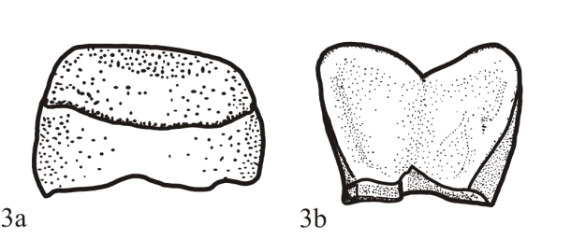
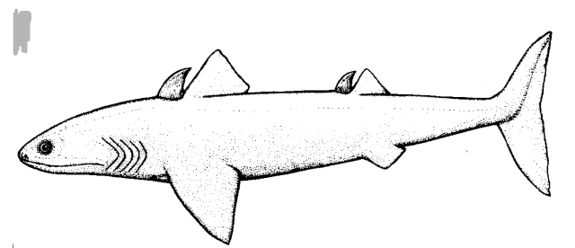
Belianske Tatry
Plytké morské pobrežie
Zvyšky žralokov a primitívnych rýb

Slide 14
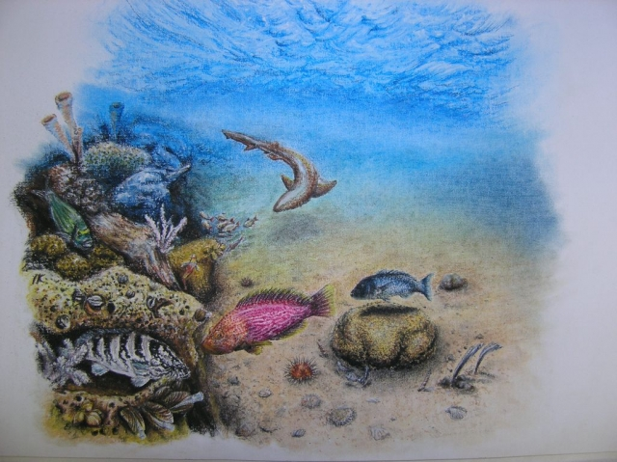
TREŤOHORY
Posledné more na našom území
Usádzali sa pieskovce, vápence, ílovce
Po ústupe mora vznikali rieky, údolia, kotliny
V jazerách vzniklo hnedé uhlie
Intenzívna sopečná činnosť

Slide 15
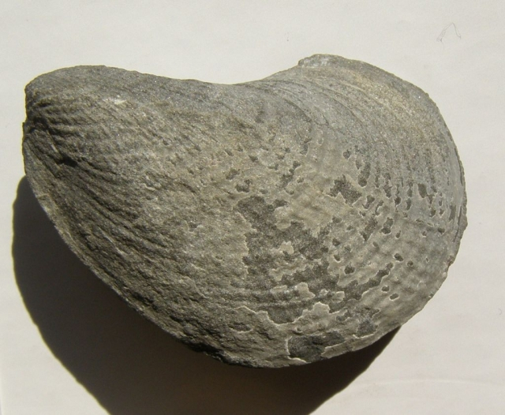
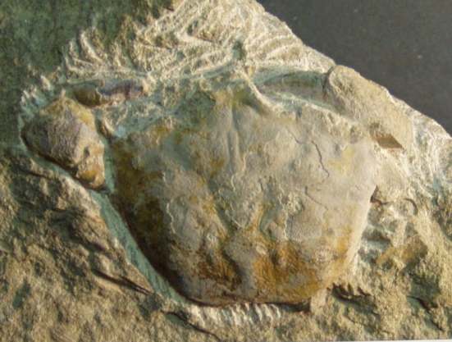
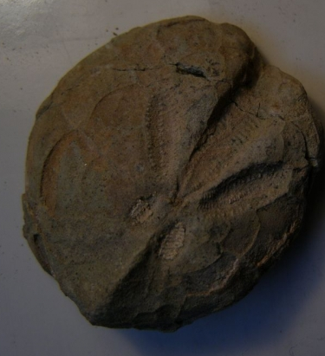
Mních - Ružomberok
Dierkavce, ježovky, lastúrniky, kraby a žraločie zuby.

Slide 16
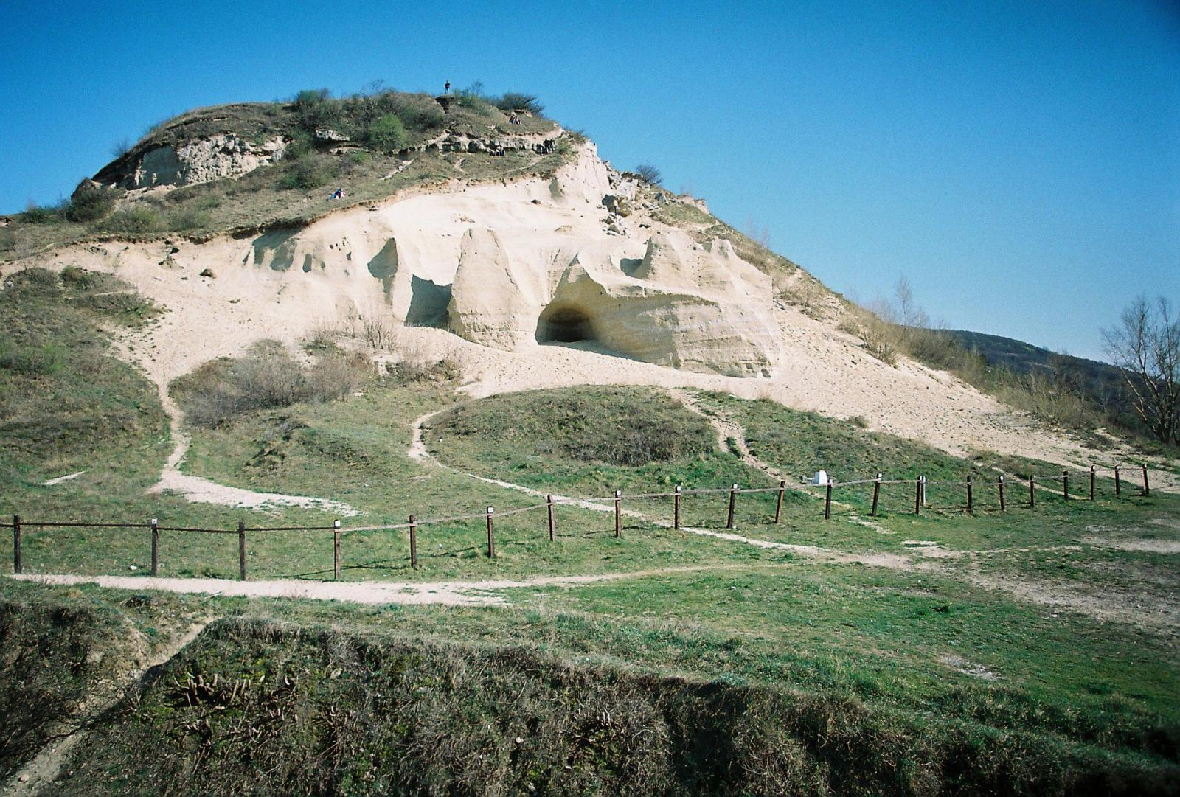
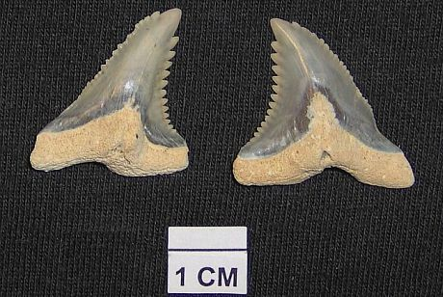
Devínska Nová Ves – Sandberg
Prímorský subtropický ostrov, pobrežie teplého mora
žraloky, raje, kostnaté ryby, korytnačky, krokodíly, sirény, delfíny, veľryby

Slide 17
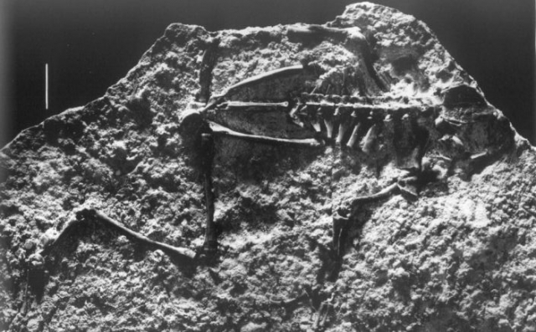
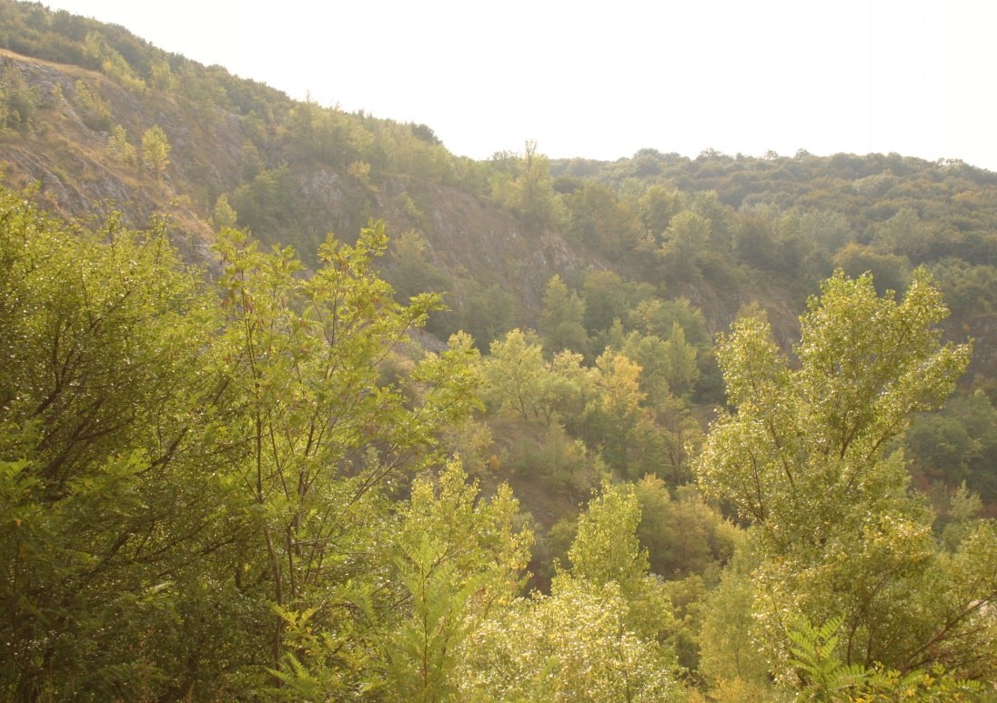
Devínska Nová Ves – Štokeravská vápenka
Subtropický vlhký les na pobreží plytkého mora s korálovým útesom
žaby, hlodavce, tulene, mamuty, mastodonty, kopytníky

Slide 18
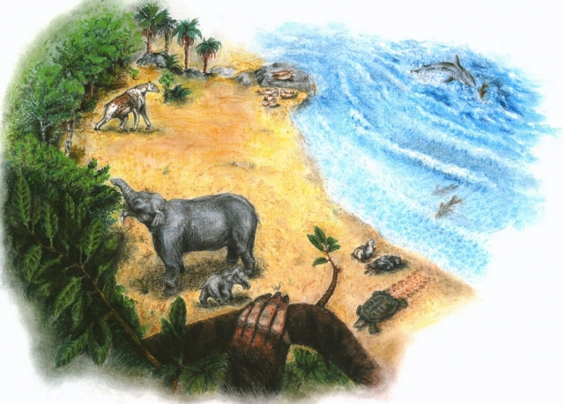
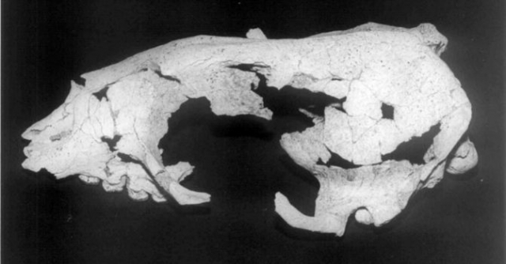
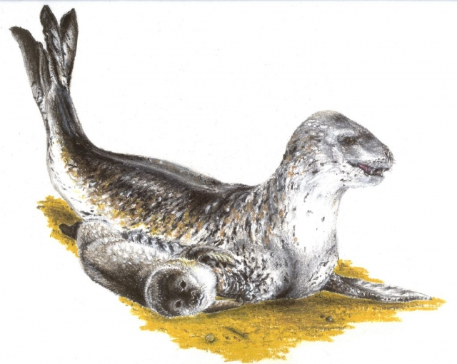
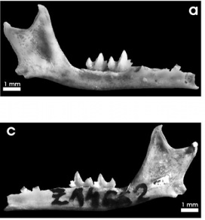

Slide 19
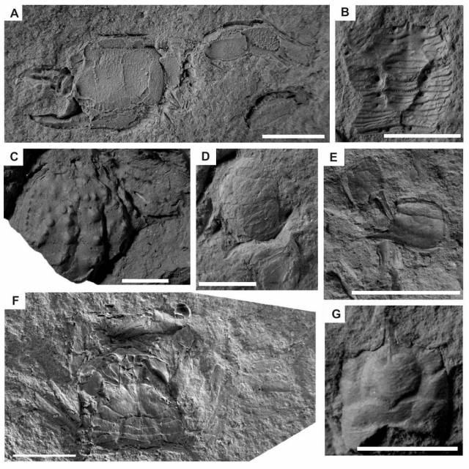
Cerová-Lieskové
ílovisko – plytké more
hlavonožce a článkonožce

Slide 20
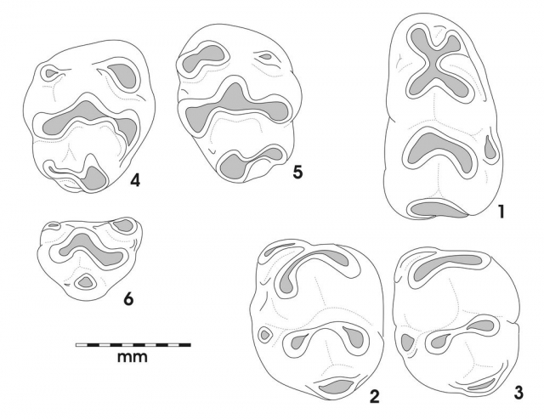
Pezinok
Pezinská skládka - tehelňa, íly a piesky
zuby hlodavcov

Slide 21
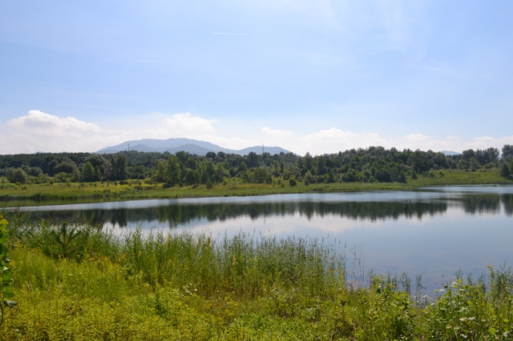
Rohožník
teplé tropické až subtropické more
ílový kameňolom
dierkavce, machovky, hubky, ramenonožce, koralovce, lastúrniky, ulitníky, klovitovce, chitóny, mnohoštetinavce, ježovky, hviezdovky, raky
žraloky, raje, ryby, veľryby, delfín
riasy, drevo, listy, šišky

Slide 22
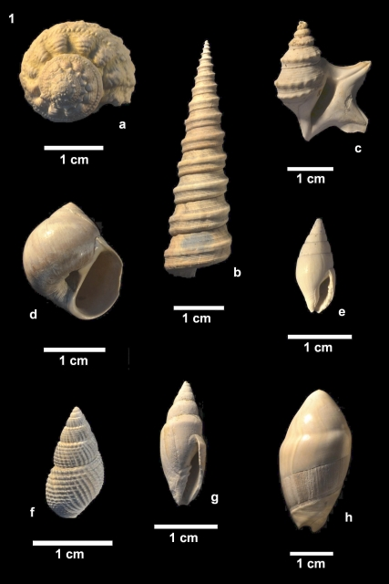
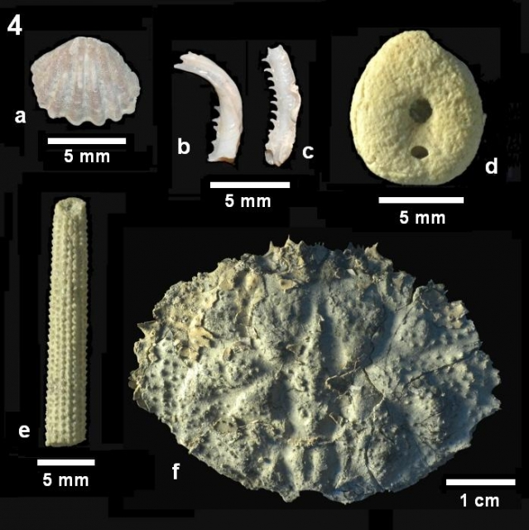
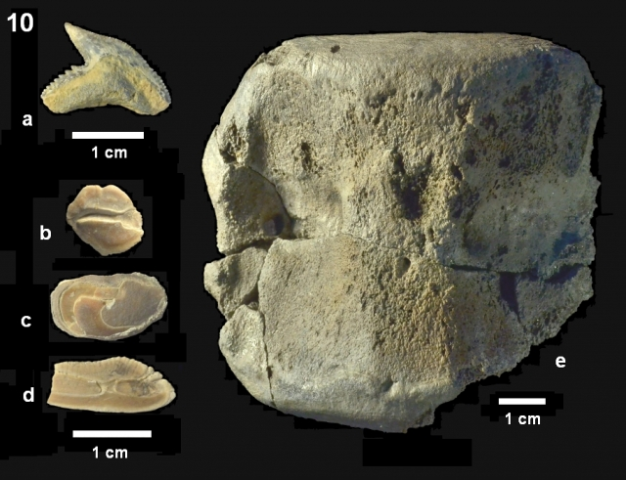

Slide 23
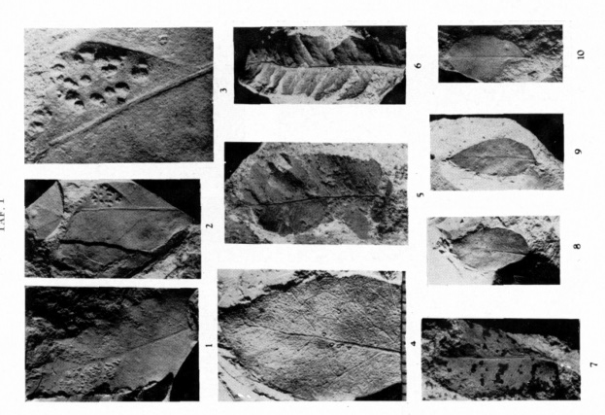
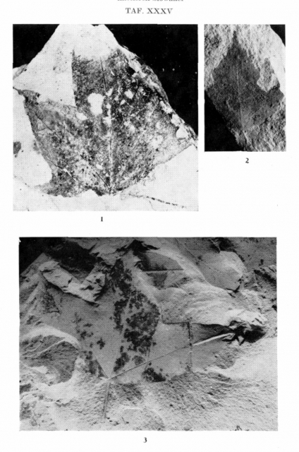
Močiar – Štiavnické vrchy
teplé jazero v lesoch
odtlačky listov a konárikov
dub, gaštan, javor, hrab, magnólia...

Slide 24
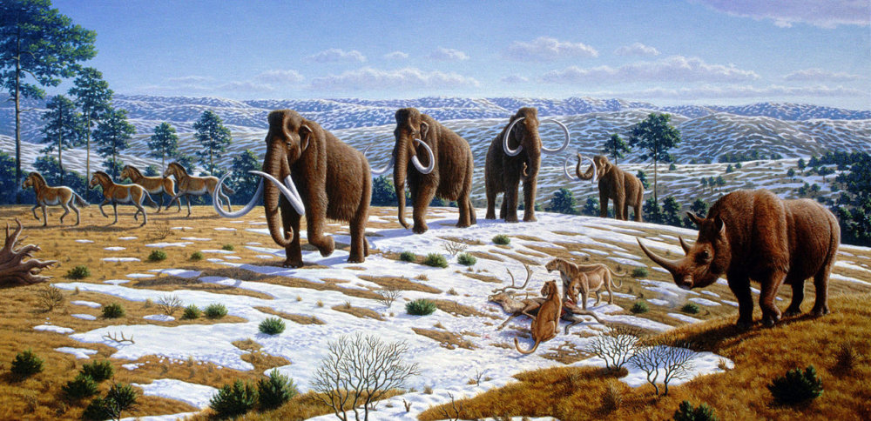
ŠTVRTOHORY
Zaľadnenie severnej časti územia
Zvyšok Slovenska – chladná step a tundra
Horské ľadovce, zamrznutá pôda

Slide 25
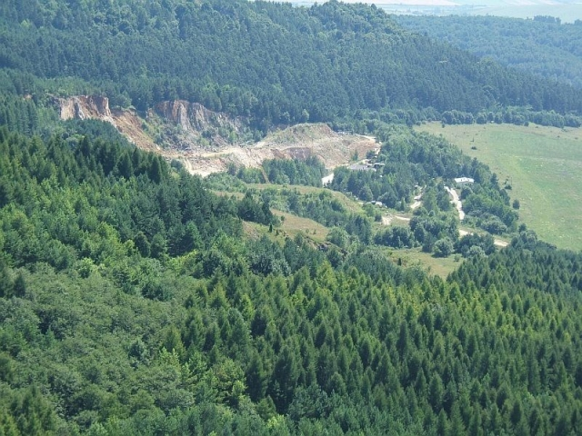
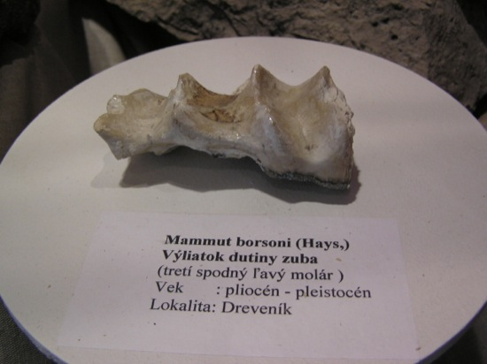
Dreveník
aktívny lom na travertín.
fosílie rastlín a živočíchov - odtlačky, kosti
skamenené vajíčko kulíka, mastodonty a mamut
Múzeum Spišská Nová Ves

Slide 26
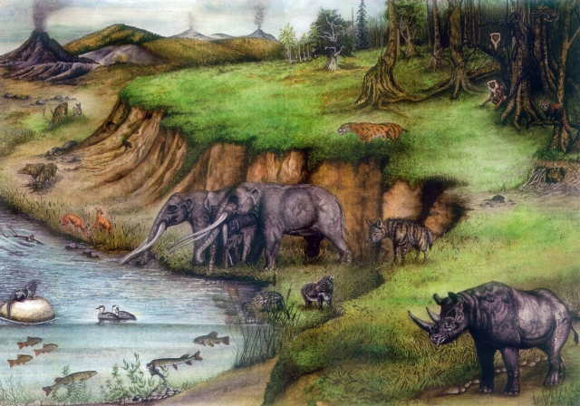
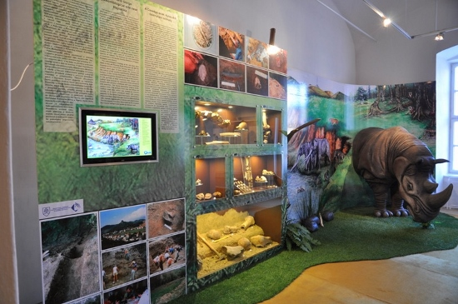
Kostná dolina - Hajnáčka
Okolie jazera tvorili bažiny, obkolesené hustým vlhkým listnatým pralesom s potôčikmi a stojatými vodami
Pri mohutnej sopečnej erupcii usmrtili výpary zo sopiek živočíchy, ktoré sa prišli napiť vody. Popol ich pochoval a dokonale zabalzamoval.
pozostatky tapírov, mastodontov, hlodavcov, hyenovitých šeliem
Múzeum v Rimavskej Sobote

Slide 27
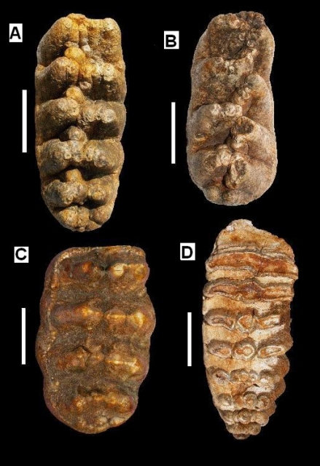
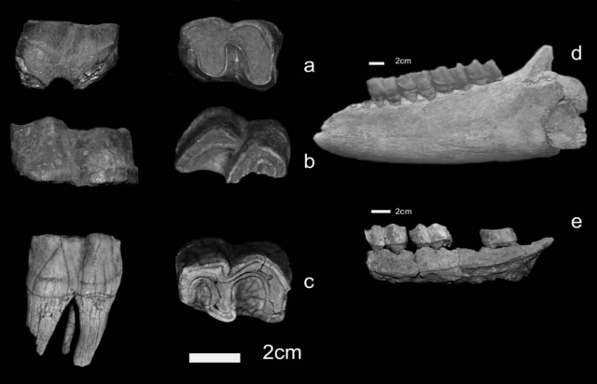
Nová Vieska, Strekov
medzi Novými Zámkami a Štúrovom
stará pieskovňa
dva druhy nosorožcov , mamut, opica
zvyšky nosorožcov, zuby mastodontov, mamut, južný slon, opica, parohy jeleňov, losov, roh bizóna, bobor, hyena

Slide 29
Malé Karpaty – jaskyňa Tmavá skala
medveď jaskynný - kosti a zuby
hyena, lev jaskynný, žaby, plazy, hlodavce, netopiere, tchor, kuna, líšky, kôň, ovca, koza, jelene
Zistili sa i stopy po činnosti človeka

Slide 30
Bratislava - Mlynská dolina
Mamutie kly a kosti
Zuby koňa a jeleňa

Slide 31
Gánovce – Poprad
sladkovodný vápenec – travertín
V roku 1926 sa našiel výliatok mozgu neandertálca.
zvyšky lesného slona, žeriava, korytnačka, nosorožec, kôň, sob, diviak...
"V dobe, keď okolo prameňa rástli jedľové a smrekové lesy, v období, keď tu žili mamuty, kone, medvede, vlci, bobry, a ďalšie zvieratá, zahynul tu neznámy človek. O ňom samotnom nevieme holé nič: ani kto to bol, ani ako vyzeral, ani ako zomrel. V každom prípade tu našiel svoju smrť. Spadol na dno a bahnitá, minerálnymi látkami presýtená voda sa nad ním zavrela. Jeho telo sa postupne rozložilo, ale niektoré kosti odolali. V otvorenej a vyprázdnenej lebke začal narastať travertín. Presne okopíroval mozgovú dutinu a potom stvrdol. Človek zahynul, jeho mozog však ako skamenená myšlienka pretrval veky. Snáď sa zachovala aj časť lebky, ale objaviteľ odliatku - kamenársky majster - ju pokladal za nezaujímavú a vyhodil ju. Len to najdôležitejšie - „skamenený mozog“ – uschoval."
Výliatok je uložený v Národním museu v Prahe, kópia sa nachádza v múzeu v Poprade.

